Slide 1
ANNE-BABA TUTUMLARI
18 MART İLKOKULU REHBERLİK SERVİSİ

Slide 2
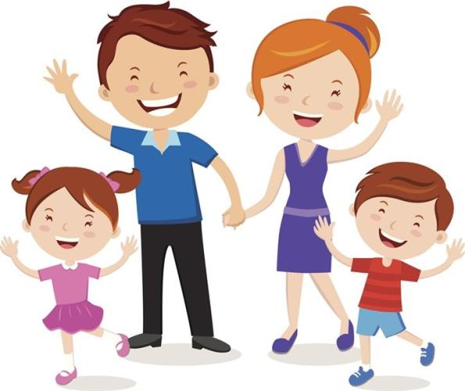
Anne ve baba olmak demek çocuğun m utlu olmasını sağlamak demek değildi. Çocuk için doğru olanı yapmak demektir.

Slide 3
Çocuk Ne Yaşarsa Onu Öğrenir.

Slide 4
1
MÜKEMMELIYETÇI
ANNE BABA TUTUMU
Anne-Baba Tutumları
2
BASKICI-OTORİTER
ANNE BABA TUTUMU
3
AŞIRI KORUYUCU
ANNE BABA TUTUMU

Slide 5
4
AŞIRI HOŞGÖRÜLÜ
ANNE BABA TUTUMU
5
İLGİSİZ
ANNE BABA TUTUMU
Anne-Baba Tutumları
6
TUTARSIZ
ANNE BABA TUTUMU
7
DEMOKRATİK
ANNE BABA TUTUMU

Slide 6
MÜKEMMELİYETÇİ TUTUM
RS
Bu anne – babaları memnun etmek, çocuklar için oldukça zordur.
Çocuk çırpınıp çabaladıkça anne – baba daha fazlasını (en mükemmelini) ister.
Anne – babadaki mükemmeliyetçilik sadece çocuğa yönelik değil tüm aile yaşantısında kendini gösterir (düzenli, titiz, katı, kuralcı vb.)

Slide 7
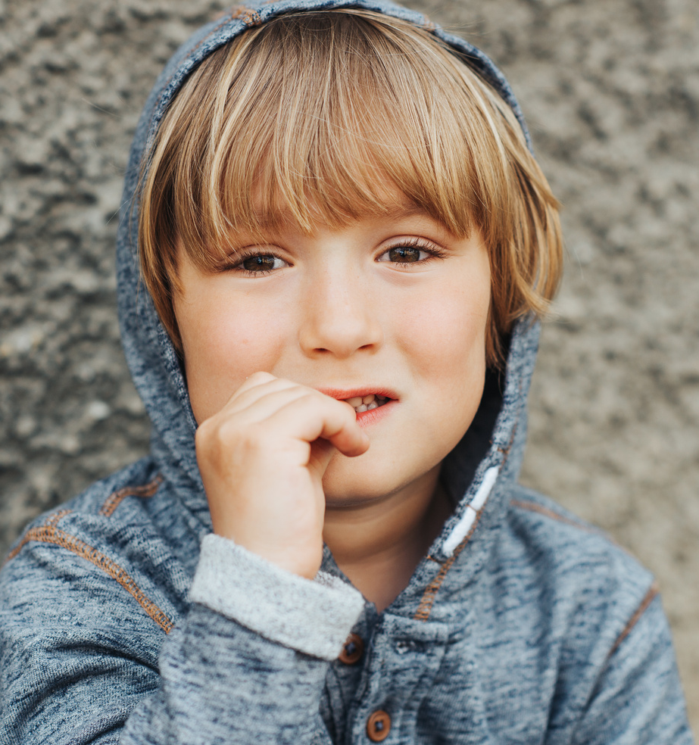
ÇOCUK ÜZERİNDEKİ ETKİLERİ
RS
Zamanla çocuk aşırı kaygı, stres, tedirginlik, hayal kırıklığı gibi duyguları yaşamaya başlar. “Tırnak yeme, kekemelik, alt ıslatma, yalan, çalma, ...gibi” davranış sorunlarıyla kendini ifade eder.

Slide 8
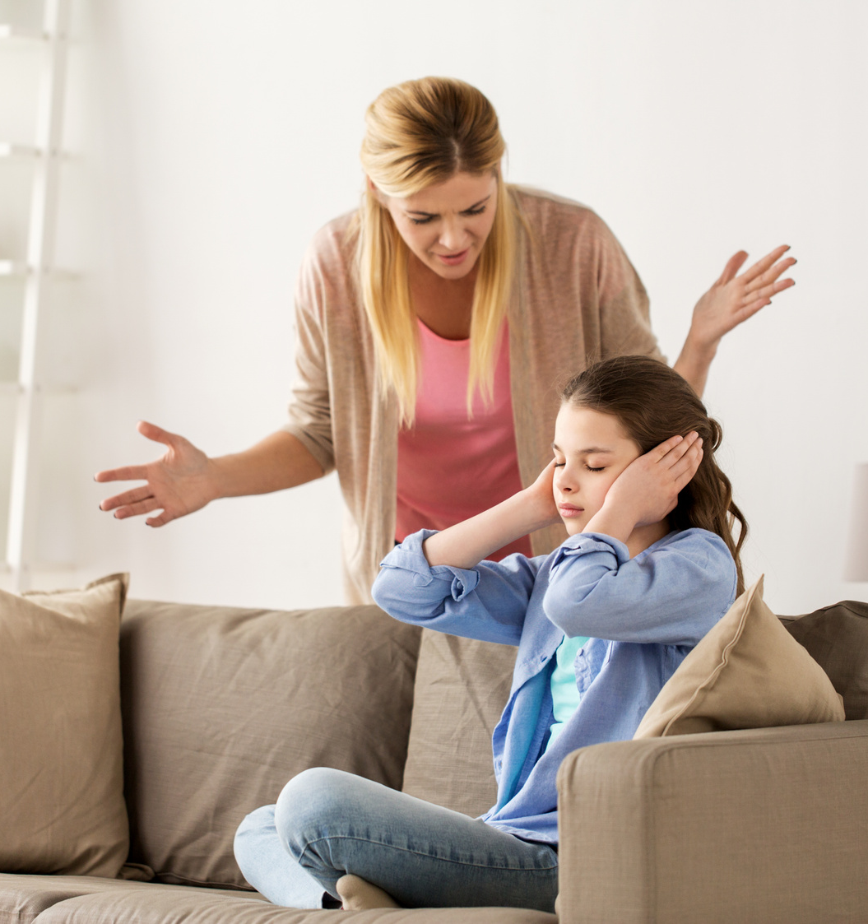
OTORİTER-ELEŞTİRİCİ TUTUM
RS
Çocukları üzerinde baskı kurarlar.
Sevgilerini esirgeyerek çocuklarına isteklerini yaptırmaya çalışırlar.
Çocuklarını dinlemezler.
Sürekli eleştiren, yargılayan, suçlayan anne, babalardır.

Slide 9
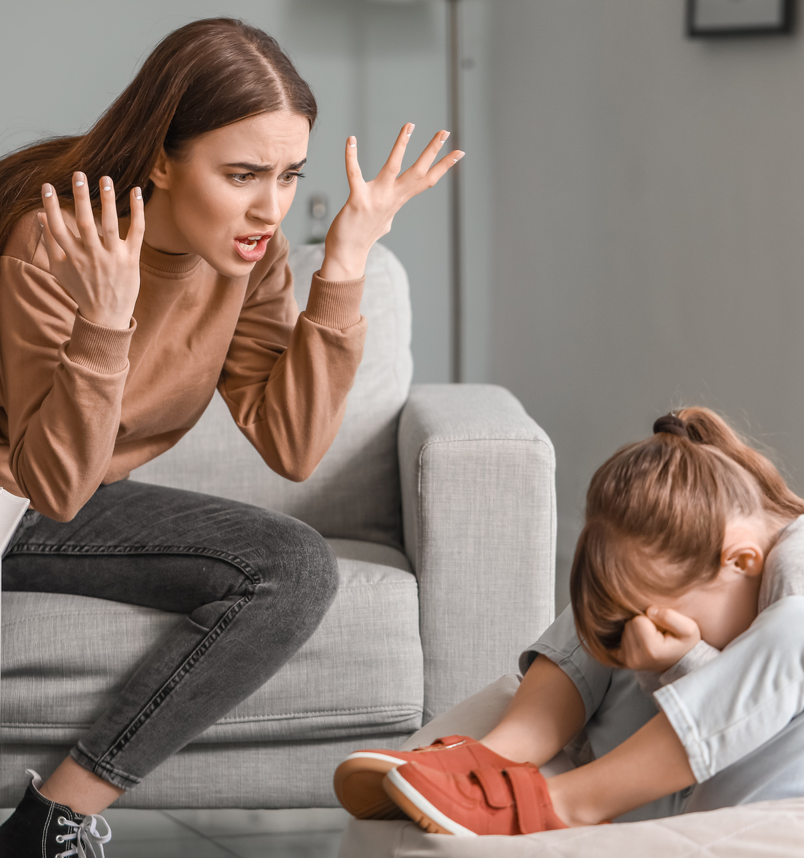
OTORİTER-ELEŞTİRİCİ TUTUM
RS
Her zaman hakimiyet anne – babadadır.
Çocuk ne yaparsa yapsın hep eleştirilir, suçlanır.
Sadece kendi kuralları, istekleri, duyguları ön plandadır.

Slide 10
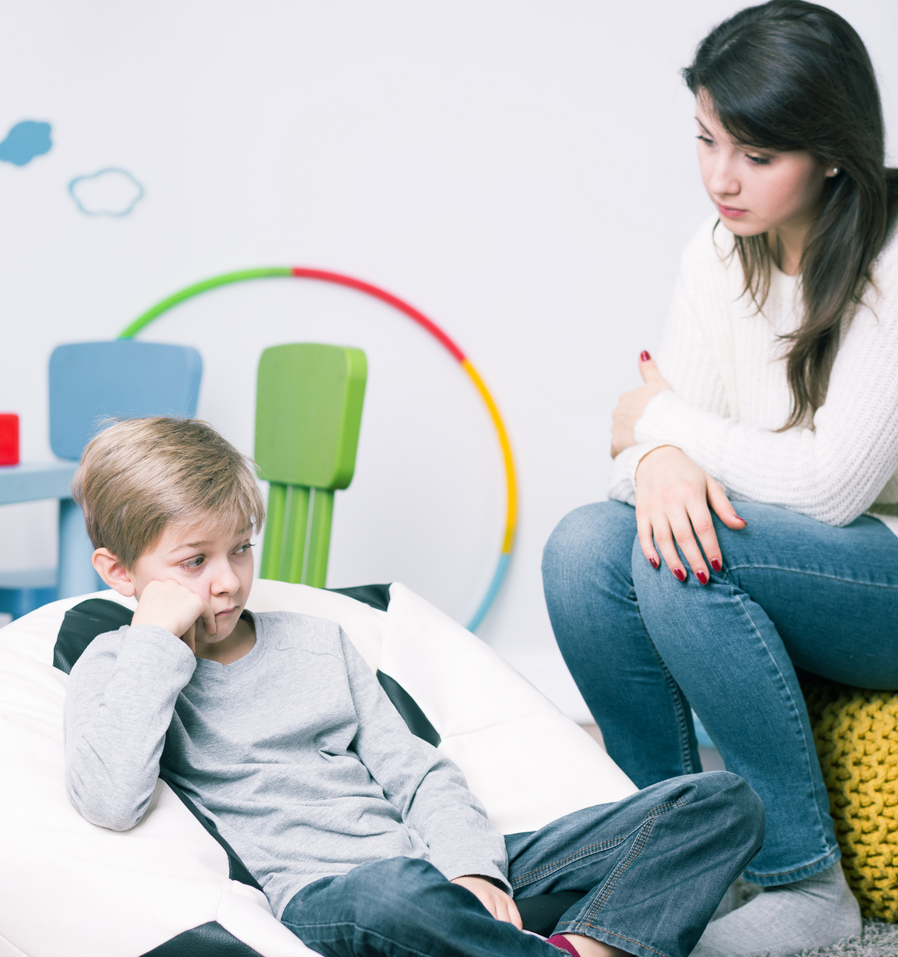
ÇOCUK ÜZERİNDEKİ ETKİLERİ
rs
Ebeveynlerinin baskısı altında olan çocuk sessiz, uslu, dikkatli olmasına karşın çekingen, silik, başkalarının etkisinde kolayca kalabilen, aşırı hassas bir yapıya sahip olabilmektedir.

Slide 11
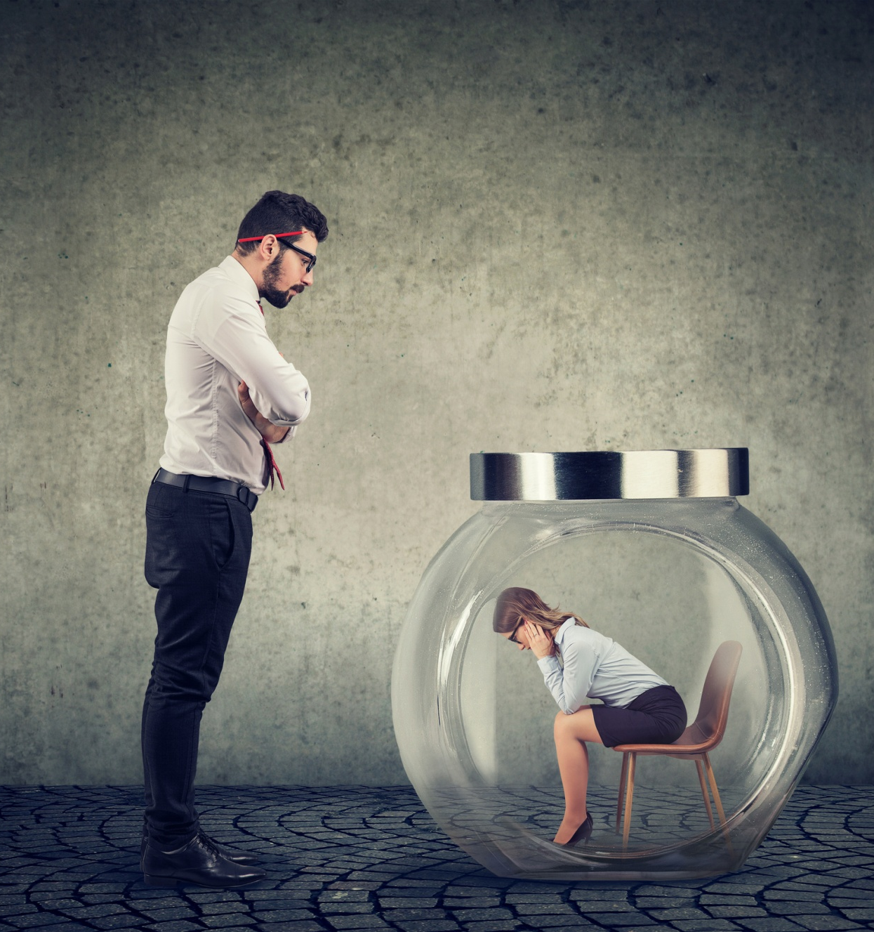
AŞIRI KORUYUCU TUTUM
RS
Çocuğa gereğinden fazla kontrol ve özen gösterilmektedir.
Çocuklarına hayat tecrübesi yaşama fırsatı tanımazlar.
Çocuklarının büyüdüğünü fark etmeyip bebekmiş gibi davranırlar.
Çocuklarına hiçbir iş ve sorumluluk vermezler, her şeyi kendileri yaparlar.

Slide 12
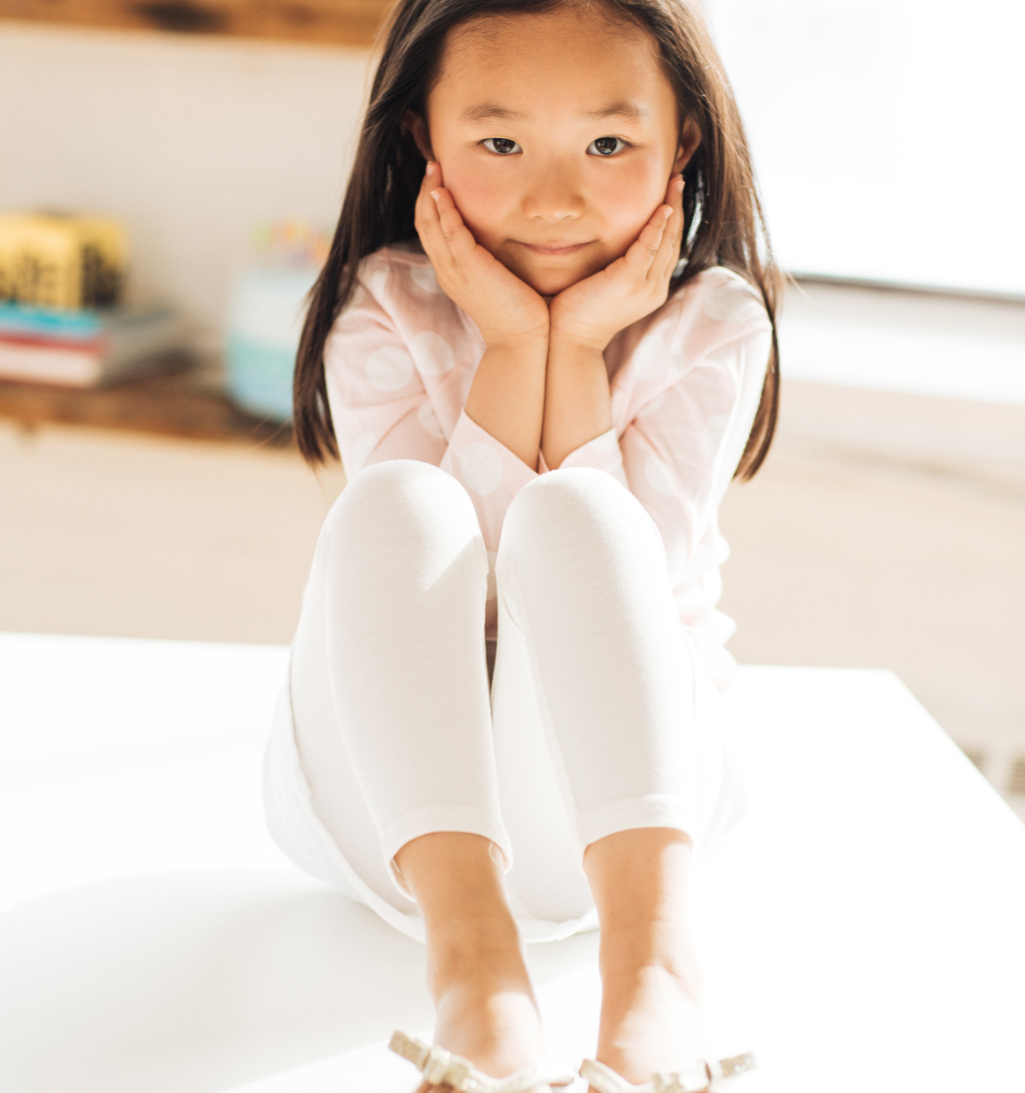
ÇOCUK ÜZERİNDEKİ ETKİLERİ
RS
Özgüven duygusu geliştiremez.
Kendi başına bir şey yapamaz,
yapabileceğine inanmaz.
Aileden uzak olma onlar için çok zor bir durumdur.
Dolayısıyla huzursuz ve kaygılı olur.

Slide 13
ÇOCUK ÜZERİNDEKİ ETKİLERİ
RS
Sorumluluk duygusu gelişemez.
İçe dönük ya da saldırgan olur.
Davranış bozukluğu (tırnak yeme, kekemelik, okul fobisi, yalan vb.) görülür.
Anne-babaya bağımlı olur.

Slide 14
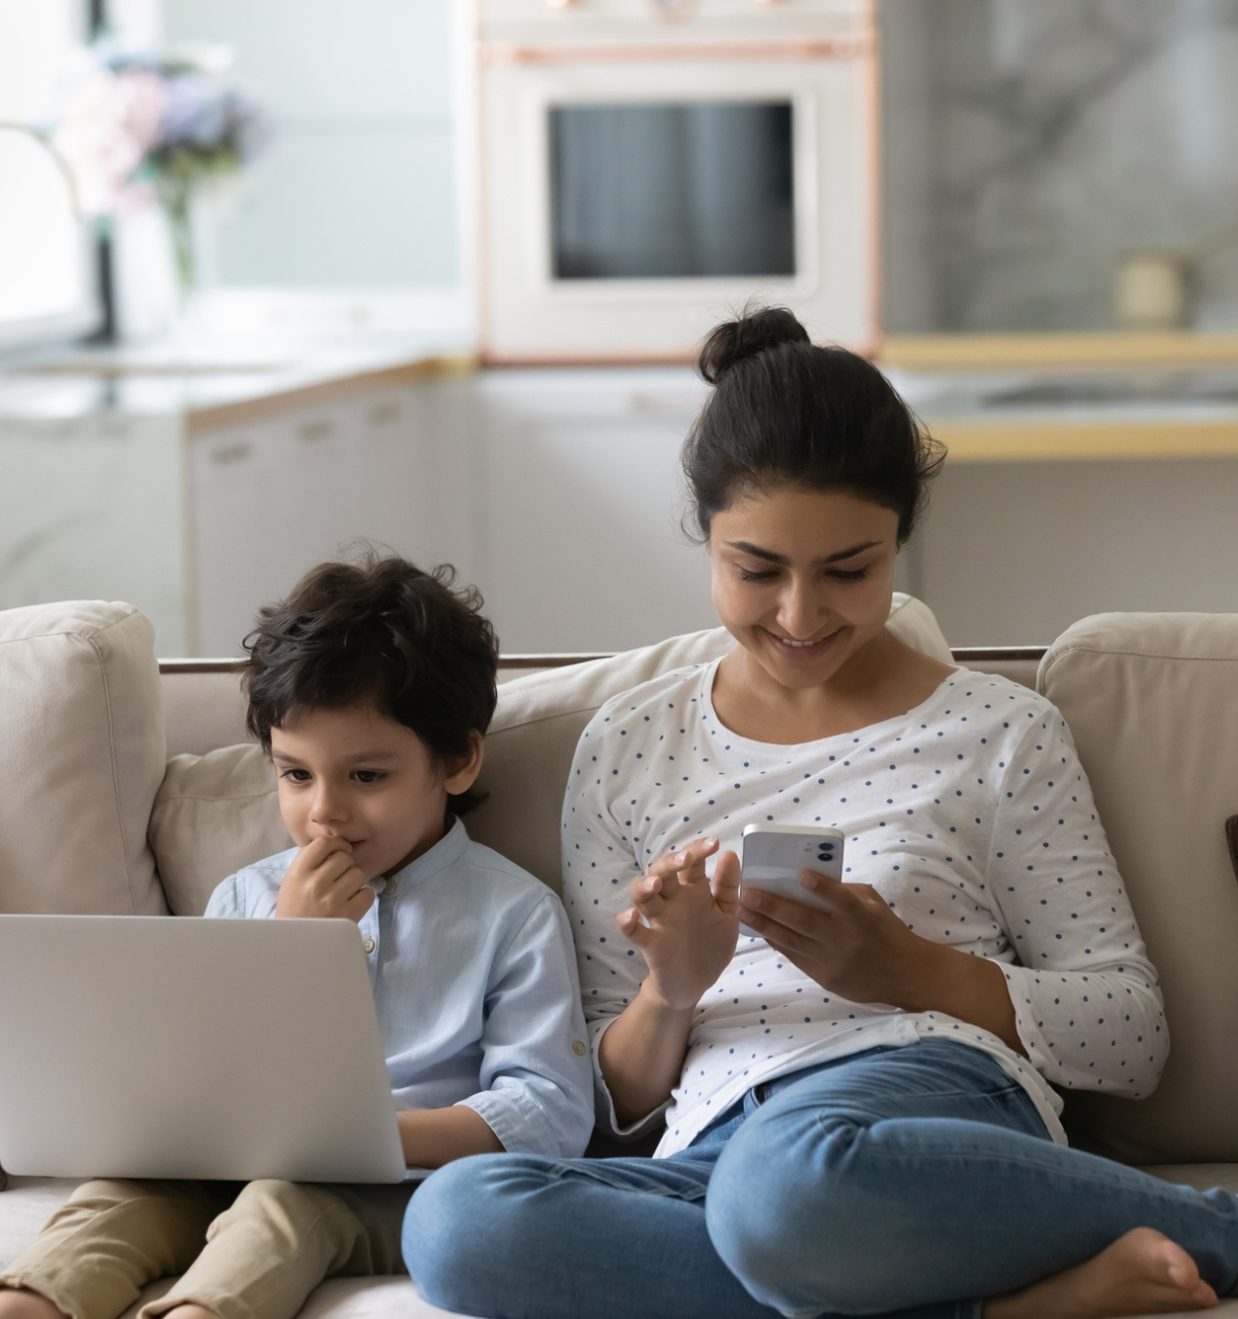
İLGİSİZ-DUYARSIZ TUTUM
RS
Sadece anne, sadece baba ya da anne- baba duyarsızdır.
Çocuklarına yeteri kadar zaman ayırmazlar.
Çocukları için hiçbir konuda gerekli çabayı harcamazlar.
Ruhsal durum ve okul başarısıyla ilgilenilmez

Slide 15
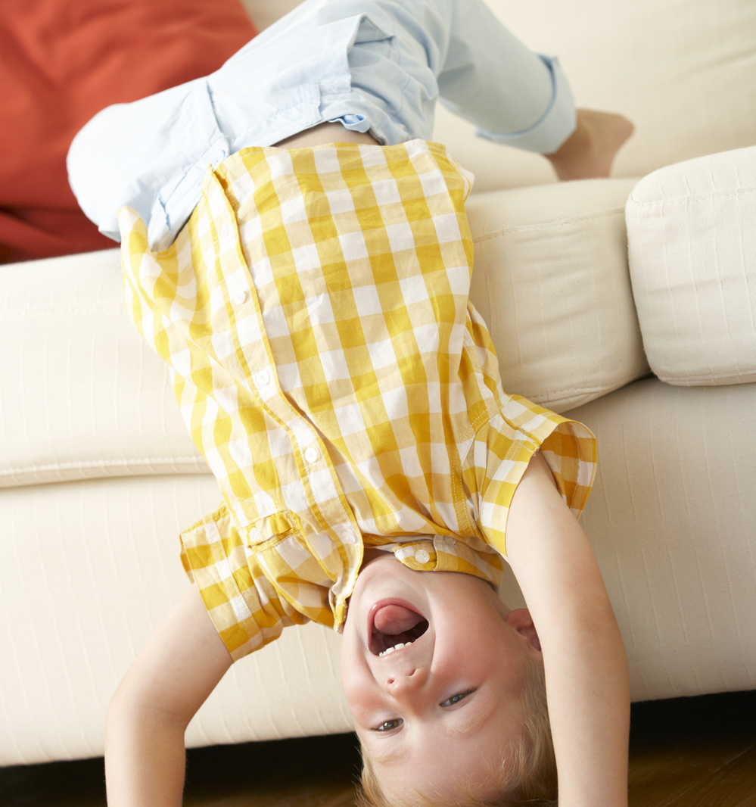
ÇOCUK ÜZERİNDEKİ ETKİLERİ
RS
Yanlış arkadaşlıklar kurarak, suç işleme eğilimleri yüksektir.
Genellikle kural tanımazlar.
Bu tutumla büyüyen çocukların pasif ve donuk oldukları görülür.

Slide 16
ÇOCUK ÜZERİNDEKİ ETKİLERİ
ef
Genellikle okula karşı ilgisiz olurlar.
Anne babasının dikkatini çekmek için alışılmadık davranışlar sergiler.
Zararlı alışkanlıklar edinmeye meyillidir.

Slide 17
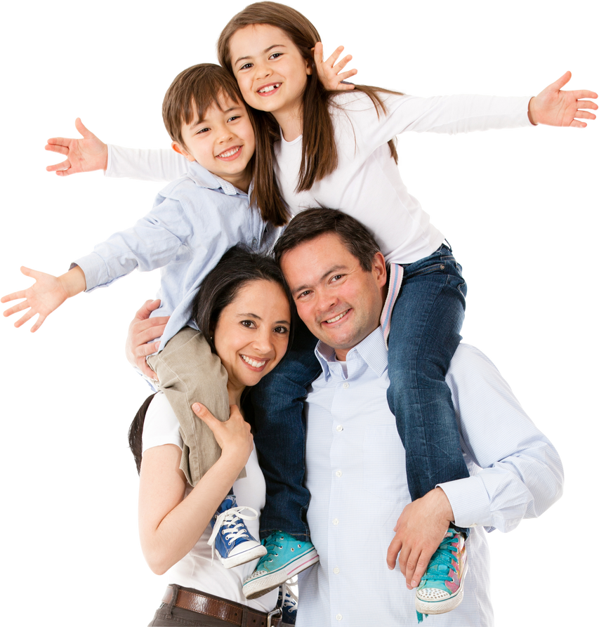
TUTARSIZ TUTUM
ef
Çocuğun yaptığı bir davranış bazen çok sert, bir tepki alabilirken, bazen de çok olumlu karşılanabilmektedir.
Anne ve babanın davranışları arasında tutarsızlıklar görülebilir.
Tüm çocuklara eşit davranmaz, ayrım yaparlar.
Kız ve erkek çocuğa cinsiyetine göre farklı davranırlar.

Slide 18
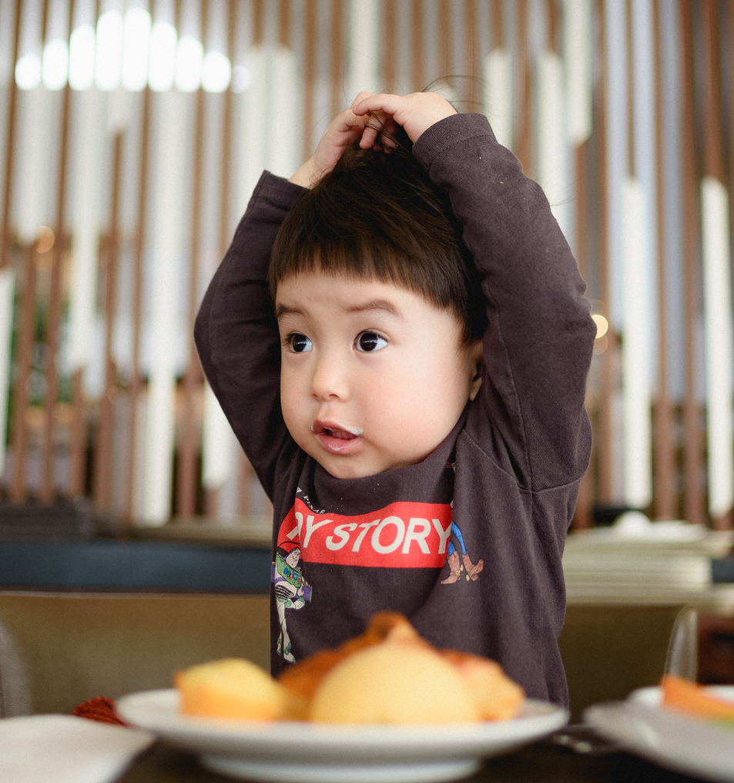
ÇOCUK ÜZERİNDEKİ ETKİLERİ
ef
•Çocuk hangi davranışı, nerede?, nasıl?, ne zaman? yapacağı konusunda bocalar.
•“Bu davranışı yaparak nasıl cezadan kurtulurum?” şeklinde bir teknik geliştirir.
•Çocuk nasıl davranacağını bilmez.

Slide 19
ÇOCUK ÜZERİNDEKİ ETKİLERİ
ef
•İç çatışmalar, huzursuzluk ve öncelikle anne babaya sonra da insanlara karşı güvensizlik oluşur.
•Görüşlerini açıkça söyleyemez. Kendini hiçbir ortamda rahat savunamaz. Ürkek, herkesin söylediğini kabul eden biri olabilir.

Slide 20
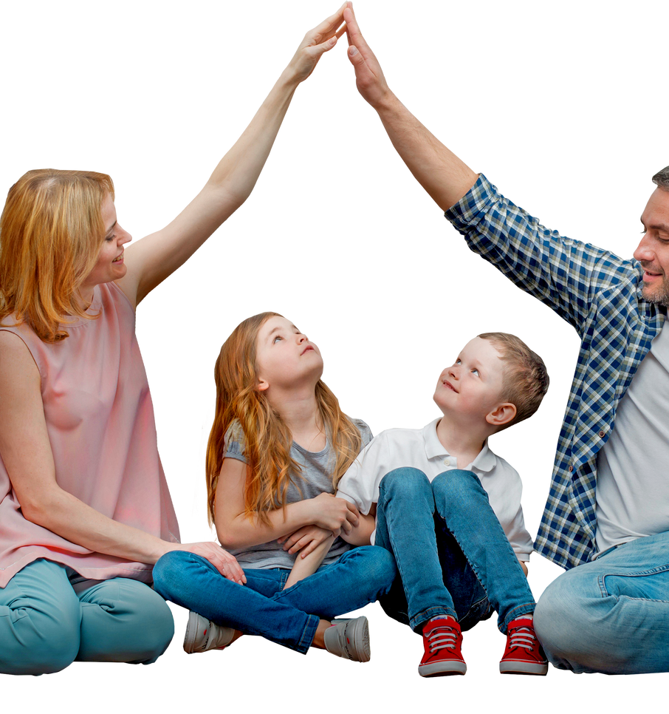
DEMOKRATİK TUTUM
ef
Çocuk ayrı bir birey olarak kabul edilir.
Anne baba çocuğu koşulsuz kabul eder.
Çocuğa sevgi ile yaklaşır ve onu sevdiklerini davranışlarıyla gösterirler.

Slide 21
DEMOKRATİK TUTUM
ef
Çocuk tüm yönleriyle kabul edilir.
Anne ve baba, çocuk için iyi bir modeldir.
Aile içerisinde kurallar herkes için hep birlikte belirlenir. Kuralların mantıklı açıklaması çocuğa yapılır.

Slide 22
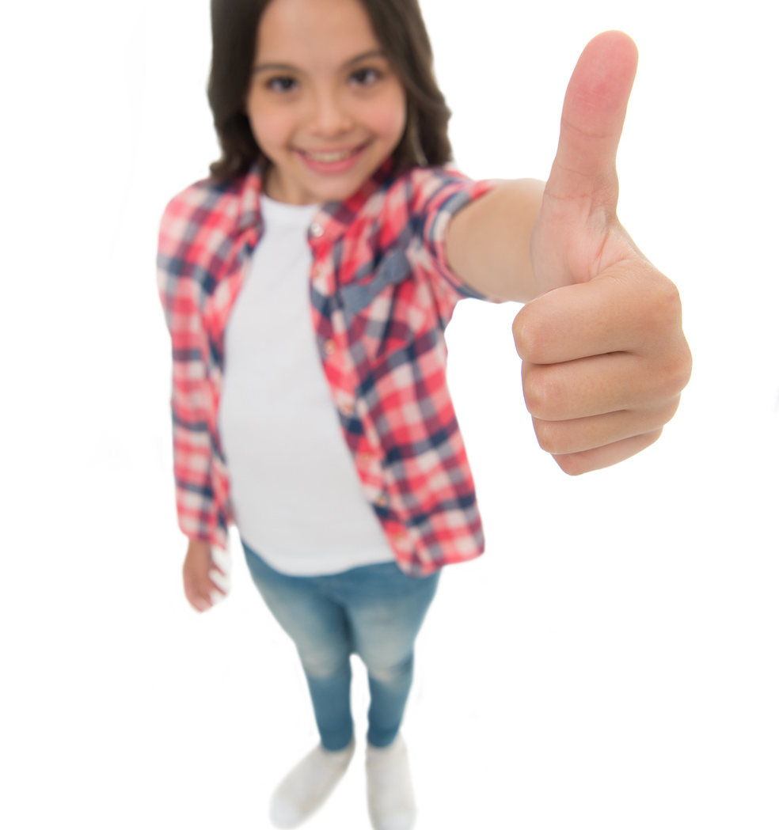
ÇOCUK ÜZERİNDEKİ ETKİLERİ
rs
Kendi haklarını korurlar, başkalarının haklarına saygı gösterirler.
Arkadaş gruplarına rahatlıkla uyum sağlarlar.
Bir gruba dahil olmada, grup içinde aldıkları görev ve sorumlulukları yerine getirmede zorlanmazlar.

Slide 23
ÇOCUK ÜZERİNDEKİ ETKİLERİ
rs
Çevrelerindeki akran ve yetişkinlerle sağlıklı iletişim kurarlar.
Kendilerine güvenirler.
Yaratıcıdırlar.

Slide 25
DİNLEDİĞİNİZ İÇİN TEŞEKKÜR EDERİM
MERVE BETÜL GÜNGÖR

